Slide 1


Feature Engineering
Flächengröße : 7228.38
Länge des Umfangs : 901.58
Anzahl der Ecken : 53
Fläche geteilt durch Umfang : 8.02
Fläche geteilt durch die Fläche von Bounding box : 0.57
Convex Fläche : 10236.16
Fläche geteilt durch Convex Fläche : 0.71
Convex Fläche geteilt durch die Fläche von Bounding box : 0.8
Lange Teilung durch Breite : 1.19
Flächengröße
Länge des Umfangs
Bounding box
Convex Flächengröße

Slide 2
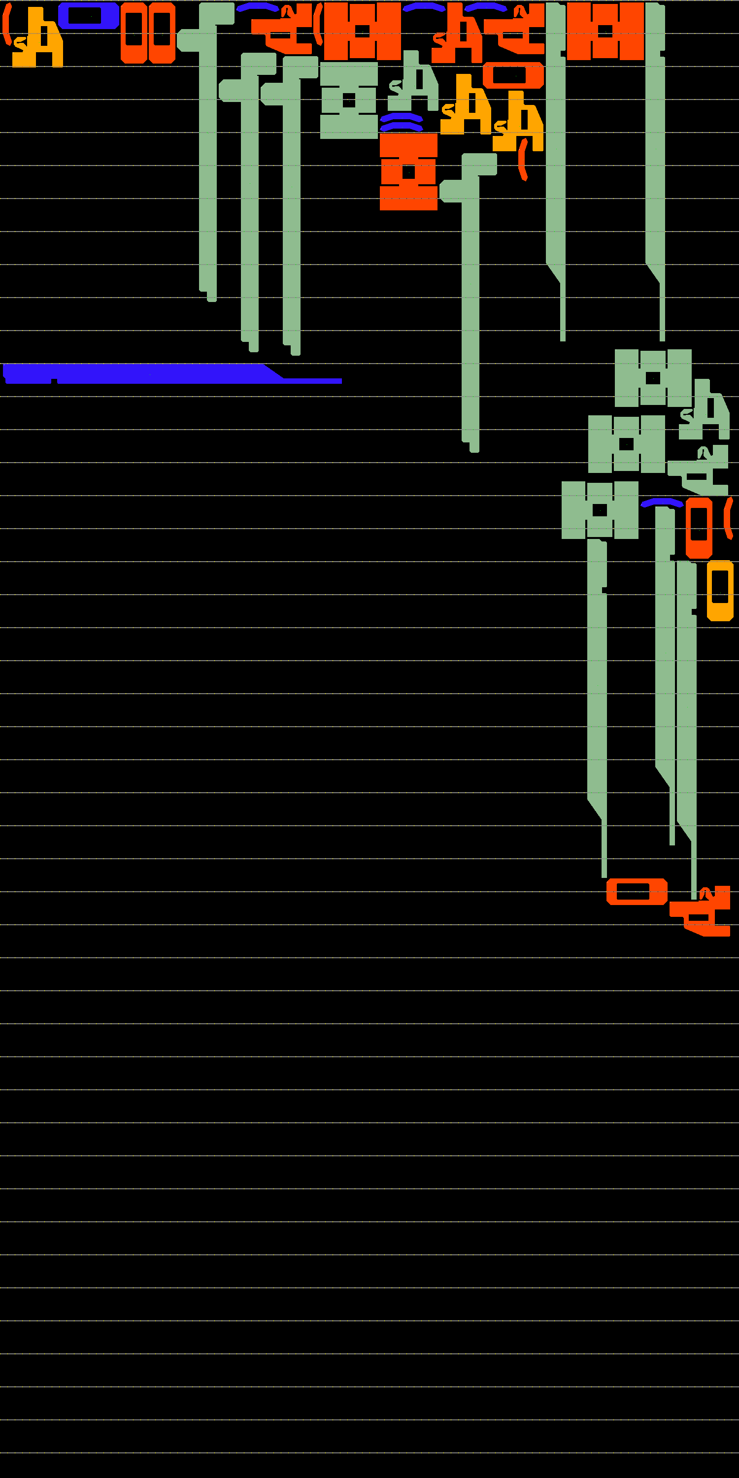
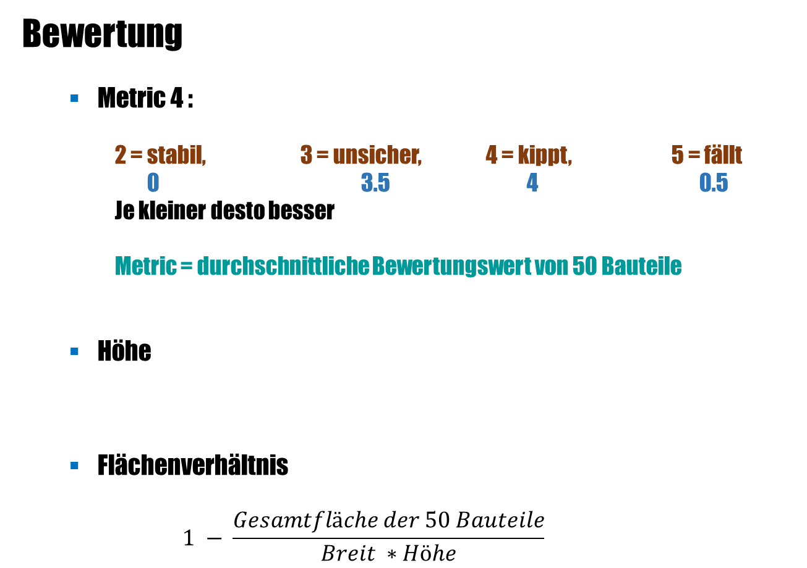
Breit
Bewertung
Metric 4 :
2 = stabil, 3 = unsicher, 4 = kippt, 5 = fällt
0 3.5 4 0.5
Je kleiner desto besser
Metric = durchschnittliche Bewertungswert von 50 Bauteile
Höhe
Flächenverhältnis
$$1 − \frac{Gesamtfläche der 50 Bauteile}{Breit ∗Höhe}$$
Höhe

Slide 3
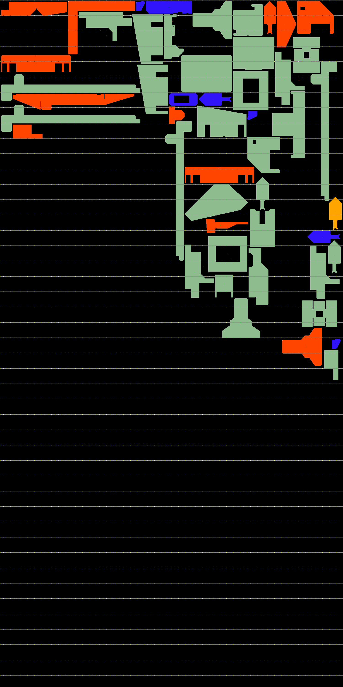
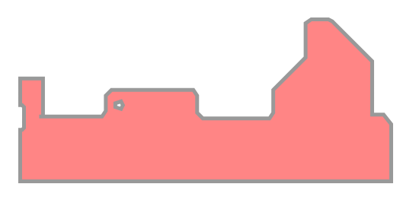


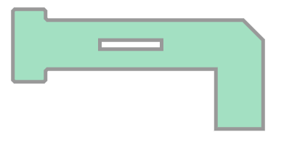
50 neue Bauteile + 6 vorhandene Bauteile
Nur eine innere Kontur
Flächenskalierung
Innerhalb (Mindestfläche von 6 Bauteile, Maximale Fläche von 6 Bauteile)
Skalar : Zufällig erzeugt

Slide 4
Model : RNN
Requirement :
We need the predictor to work for variable length input strings
Correlated with true performance: we do not necessarily need to achieve low mean squared error, but we do want the predictor to rank models in roughly the same order as their true performance values

Slide 5
Bewertung des Models:
DatenBank
Verteilen
…
30 Daten
30 Daten
30 Daten
A: Top1
Modell
Bewertung des Models:
Score = Hit / (Hit + Miss) 90%
B: Top 5
If A in B
Nein
Ja
Hit + 1
Miss + 1

